Slide 1
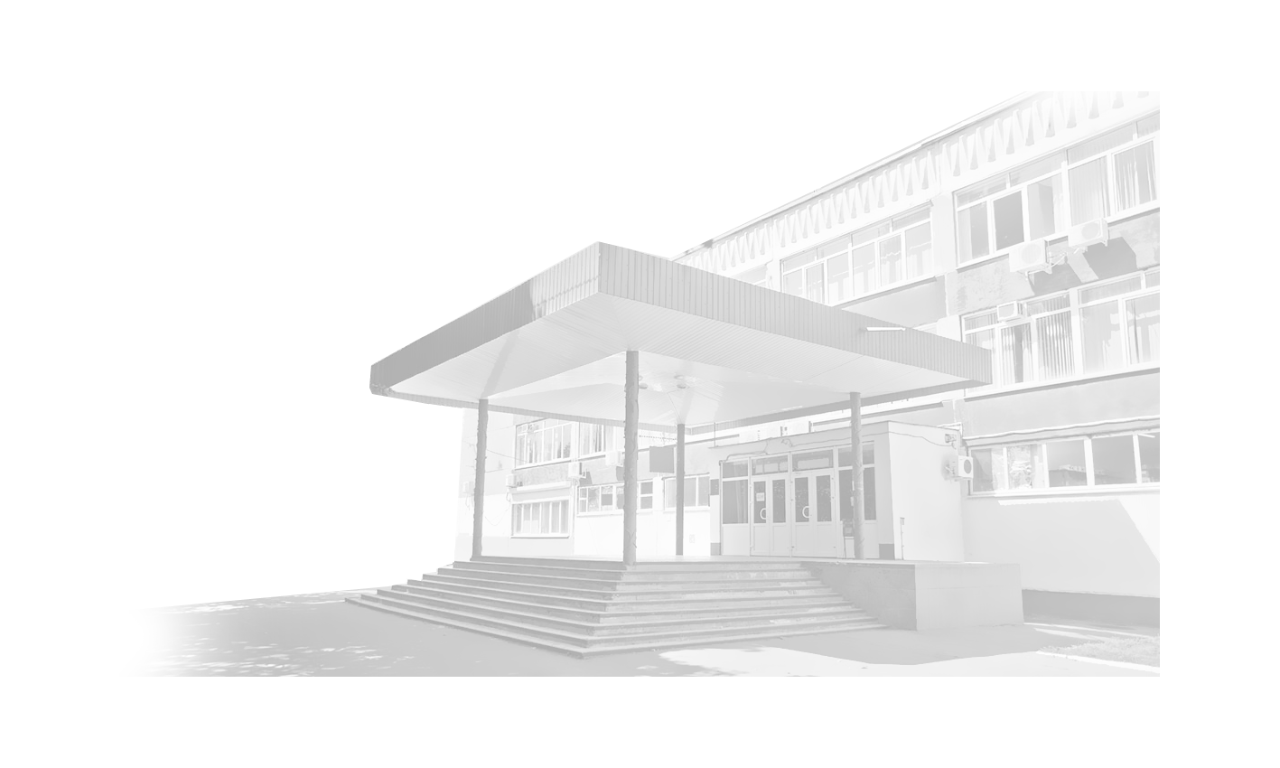
Организационно-методическое обеспечение образовательной деятельности
с использованием электронного обучения
и дистанционных образовательных технологий
Проректор по учебной работе,к.п.н.,доцент
Терновая Людмила Николаевна
ГБОУ «Институт развития образования» Краснодарского края
www.iro23.ru
e-mail: post@iro23.ru
тел.: +7 (861) 232-85-78

Slide 2
Алгоритм взаимодействия при реализации электронного обучения и дистанционных образовательных технологий в общеобразовательных организациях Краснодарского края
РОДИТЕЛИ
Получение
информации
УЧИТЕЛЬ
Площадки ЦОР
Формы проведения занятий
Механизм выдачи заданий
Механизм обратной связи
Контроль и оценивание
Создание
условий
Родительский
контроль
ОБУЧАЮЩИЙСЯ
Совместная
деятельность
Получение задания
Механизм обратной связи
Получение результата
Получение подробной инструкции к уроку
Работы
с ЦОР
Получение виртуальных консультаций
(классный руководитель, социальная служба школы)

Slide 3
Ресурсы электронного обучения и дистанционных образовательных технологий
Оффлайн
Онлайн

Slide 4
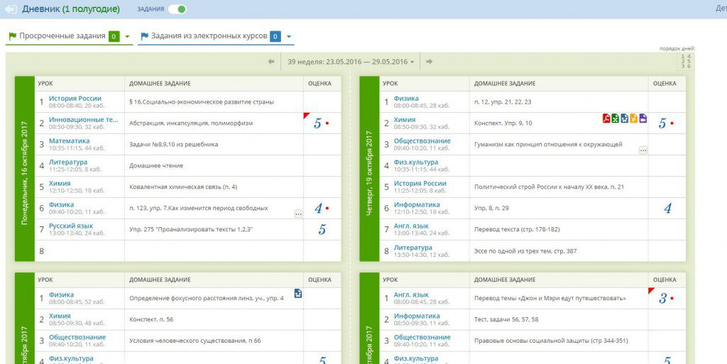
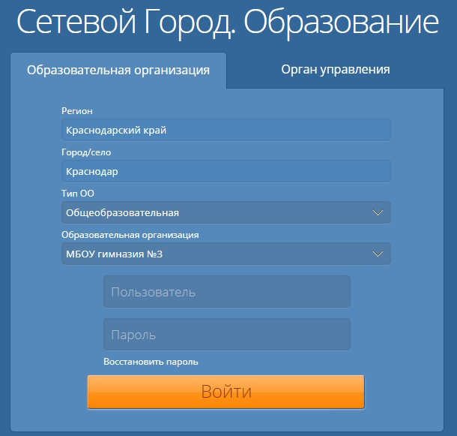
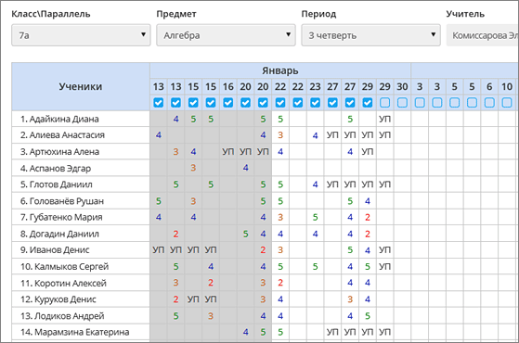
Учитель выставляет в электронный журнал отметки, просмотр доступен ученикам и родителям

Slide 5
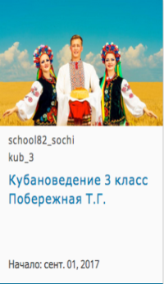
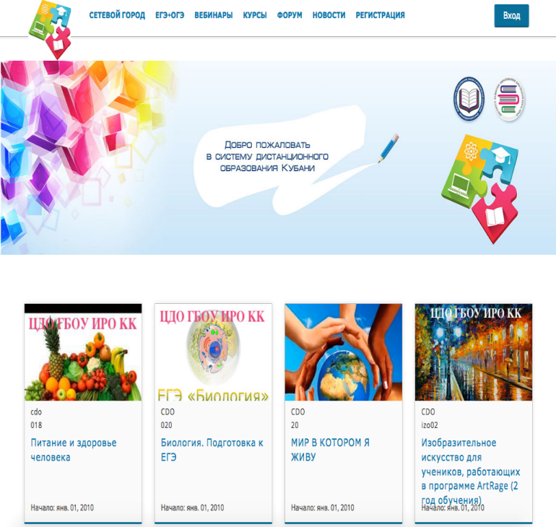
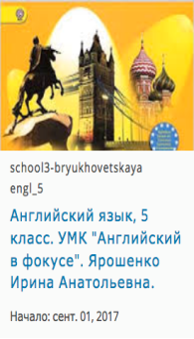
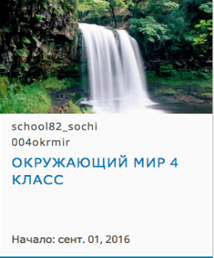
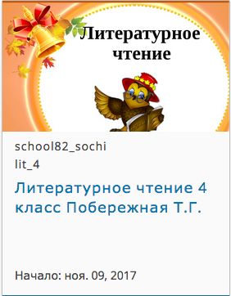
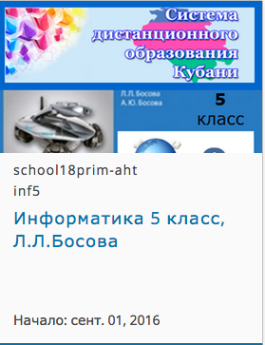
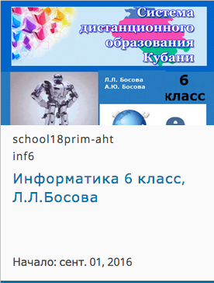
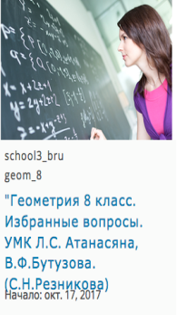
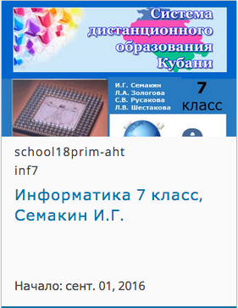
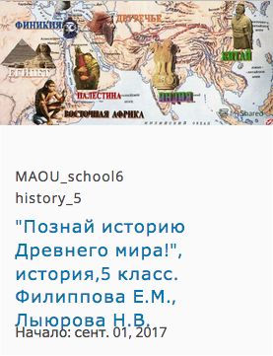
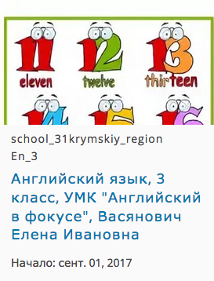
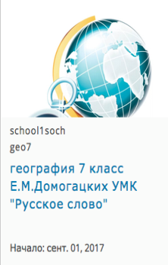
Система дистанционного образования Кубани
Ярошенко Ирина Анатольевна, МАОУ СОШ №3, Брюховецкий р-н
Побережная Татьяна Геннадьевна,
МОБУ СОШ № 82, г. Сочи
Резникова Светлана Николаевна, МАОУ СОШ №3, Брюховецкий р-н
Сергеева Светлана Александровна,
МАОУ СОШ № 18, Приморско-Ахтарский р-н
Филиппова Елена Михайловна,
МАОУ СОШ № 6, г.-к. Анапа
Васянович Елена Ивановна,
МБОУ СОШ № 31, Крымский р-н
Мухина Людмила Прокопьевна,
МАОУ СОШ № 1, Новопокровский р-н

